Slide 1
ソフトウェア開発の議論における タグ付けを利用した情報連結の提案
学籍番号：1421030 氏名：石川 俊明
指導教員：鷹野孝典 准教授
1

Slide 2

研究背景
グループや組織で意見交換をする場では，参加者各自でメモを取ったり，議事録を残すことで必要な情報を記録している．
議論のメンバーが変わる事で，同じ組織でも似たような話を何度もすることがある．

Slide 3
関連研究
『履歴再生機能を備えたオンラインホワイトボード・チャット連携システム』（2010/05/14,情報処理学会 教育学習支援情報システム（CLE）研究会）
『ホワイトボードを用いた議論の構造化に基づく議論想起支援』 （2011/03/02,情報処理学会 全国大会講演論文集）
『簡易書式によるホワイトボード動画を対象としたインデックス抽出』（2011/03/02,情報処理学会 全国大会講演論文集）
『書き込みの時間軸表示によるホワイトボードログの振り返り支援システムの実装』（2012/09/14,情報処理学会 電子化知的財産・社会基盤研究会）
Notes:
上 eラーニングでの振り返り学習向けにオンライン上でホワイトボードとチャットを連携させるシステムの構築．
下 動画でホワイトボードを撮影，下線部が引かれた文字部分について，時間軸に合わせて動画と合わせて提示するシステム

Slide 4
研究動機
ソフトウェア開発では，ソフトウェアや開発に関する情報を共有するため，意見の交換を何度もする機会がある．
何度も意見を交換していくなかで，「この人に実装を任せれば早く終わったのに」といった振り返りをする事がある．
過去に取り上げた問題解決の手法やアイデアを確認する事で，現在の問題を素早く解決出来る仕組みが欲しい．

Slide 5
議論をタグに置き換える例
ゼミの場合
「研究のアイデア」
「実装のアイデア」
「情報共有のあり方」
→タグとして考えると「研究」「実装」「アイデア」「アドバイス」などが挙げられる．
勉強会の場合
「PHPの使い方」
「JavaScriptの使い方」
「Slackの使い方」
「GitHubの使い方」
→タグとして考えると「プログラミング」「Webサービス」が挙げられる

Slide 6
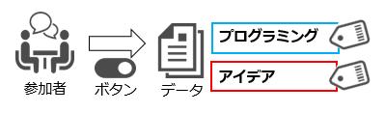
本研究のアプローチ
物理ボタンを利用し，議論にタグを付けて議論を記録する．
現在と過去の議論をタグで紐付け，新しい議論での参考情報として利用する．
効率のよい議論に繋げられる．

Slide 7
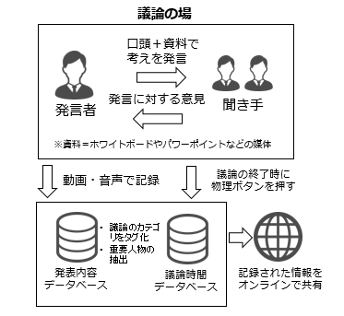
提案システム図

Slide 8

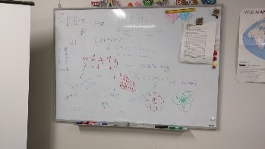


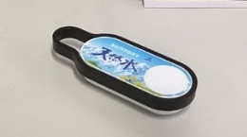
実装システム図
文字や図を書き出す
内容を 確認する
聞き手
発言者
ホワイトボード
動画で記録
各自押して貰う
ラベル名を投稿
画像を投稿
議論内容 データベース
チャットサービス （Slack）
ラベル付き物理ボタン
オンラインでの共有として、研究室で利用している チャットサービスを利用する
Notes:
発言者の内容を理解したら，聞き手が物理ボタンを押す
物理ボタンが押されたら，発言者とホワイトボードを撮影， データベースに記録する
データベースに保存した上で，チャットシステムに押された数と画像を投稿する

Slide 9
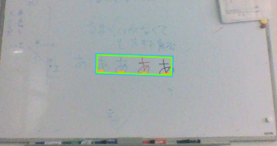

実装状況
ラベル付けされた物理ボタンが押されたときに，Slackへホワイトボードの画像を投稿するプログラム
物理ボタンを押した時にその時間をデータベースに保存するプログラム
Googleの「Vision API」にあるテキスト検出を利用した文字列・文字抽出のテスト
物理ボタン
画像撮影と文字列特定のテスト

Slide 10
今後の課題
1ラベル＝1物理ボタンだと多くのボタンが必要となってしまう．
現在と過去を結びつける良いタグが見つかるとは限らない．
音声からのラベル付けは音声認識の研究になってしまう．
タグ毎の投稿数から「重要度」を取るのか，タグを付けた人から「重要度」を取るのかが定まっていない．
従来の手法の設定と提案方式の比較方法について

